Slide 1

École Polytechnique de Tunisie
Application à base de microprocesseur 2013-2014
Robot à deux roues
(Pendule inversé)
Réalisé par
Yassin AYADI
Amèn MEMMI
Mahmoud MASMOUDI
Elèves ingénieurs en 2ème année, option: SiSy

Slide 2
Introduction
L’importance du module Application à base de micro-processeur
L’initiative de se lancer dans un projet sérieux
Le choix du projet « Robot à deux roues »

Slide 3
Plan
Coté hardware
Coté software
Vidéo et démonstration
Conclusion

Slide 4
Côté hardware

Slide 5
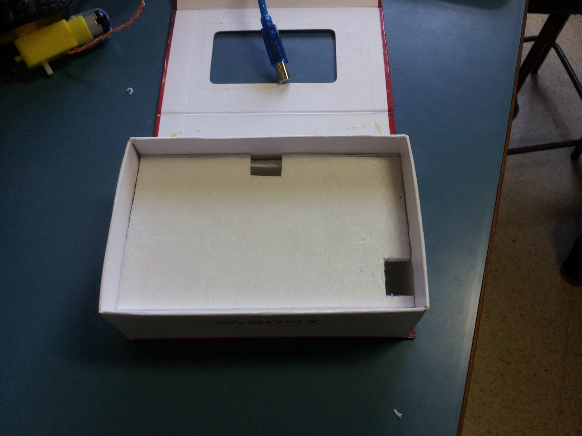
Les composants utilisés
Conteneur
Boitier en carton 155x95 (mm)
Velcros
Matériaux de récupération en polystyrène

Slide 6
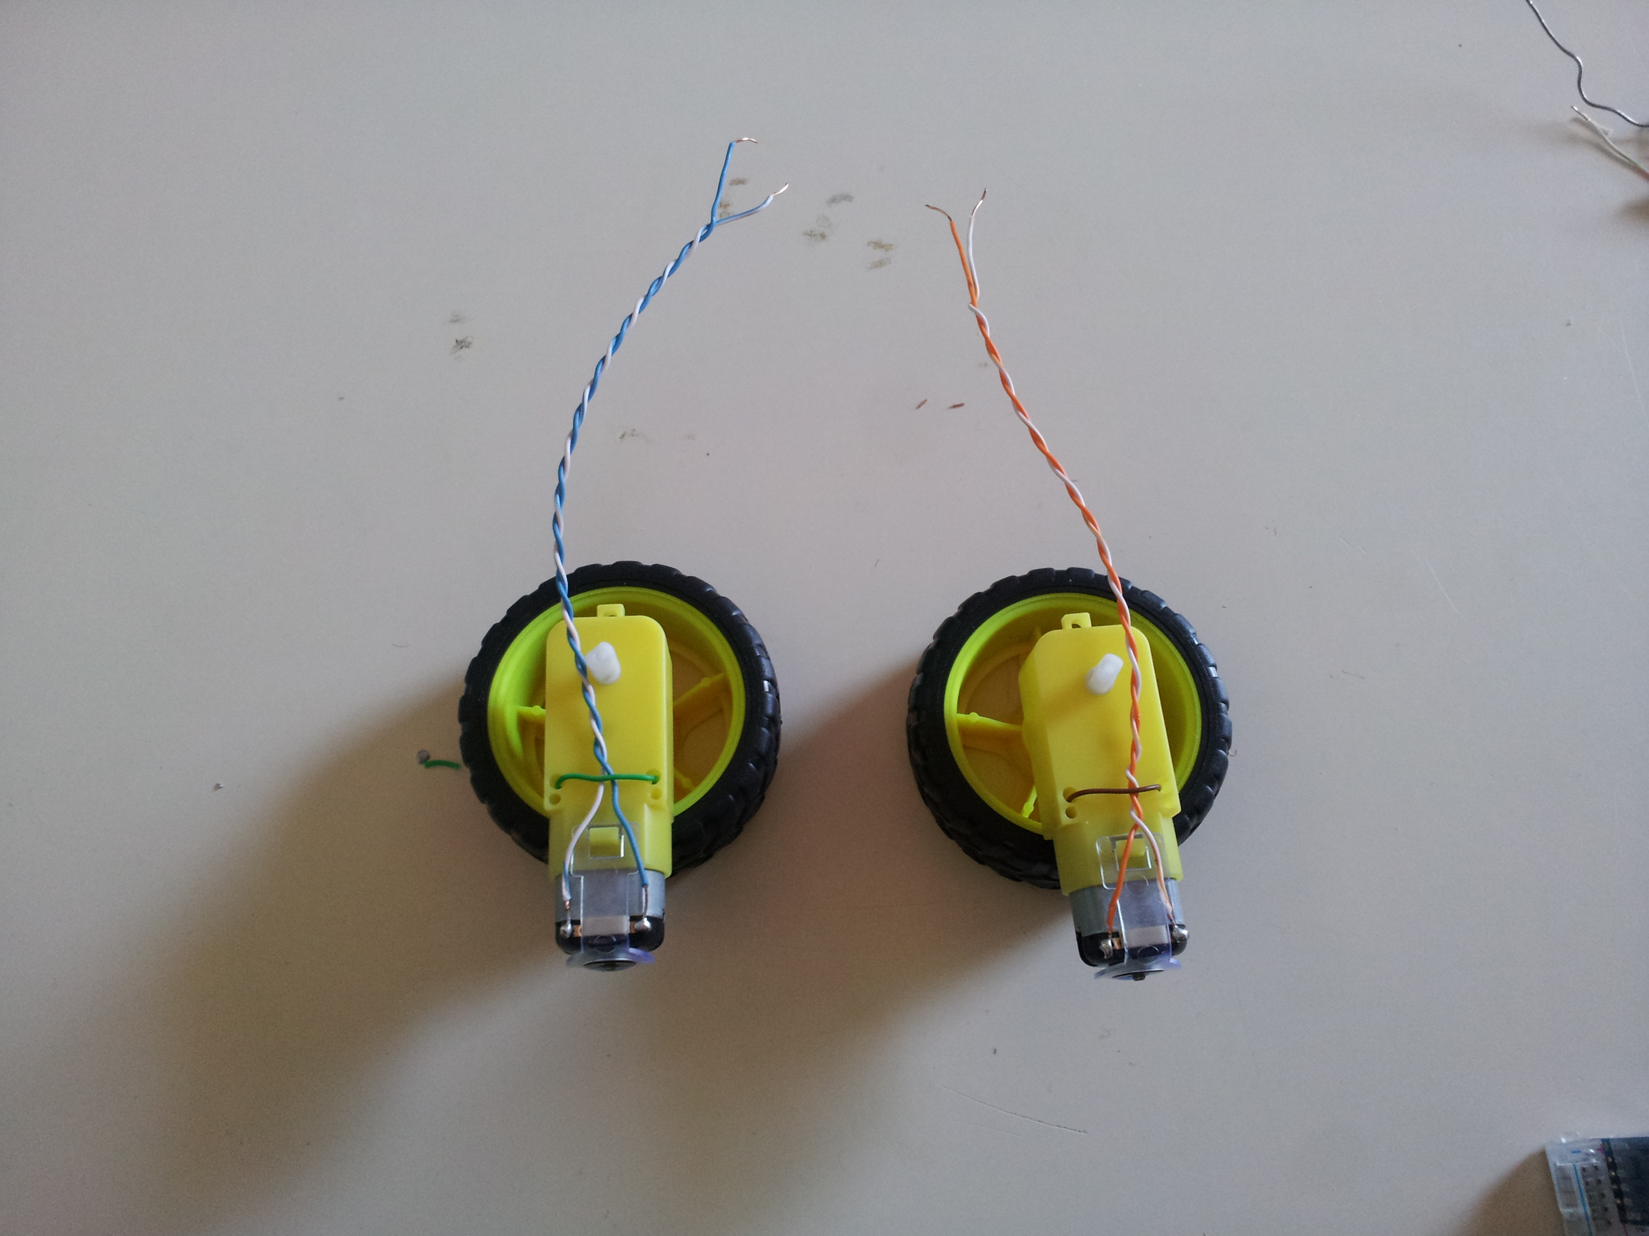
Les composants utilisés
Partie opérative
Deux moteurs à courant continus avec boitiers réducteurs
2 roues de 60mm de diamètre

Slide 7
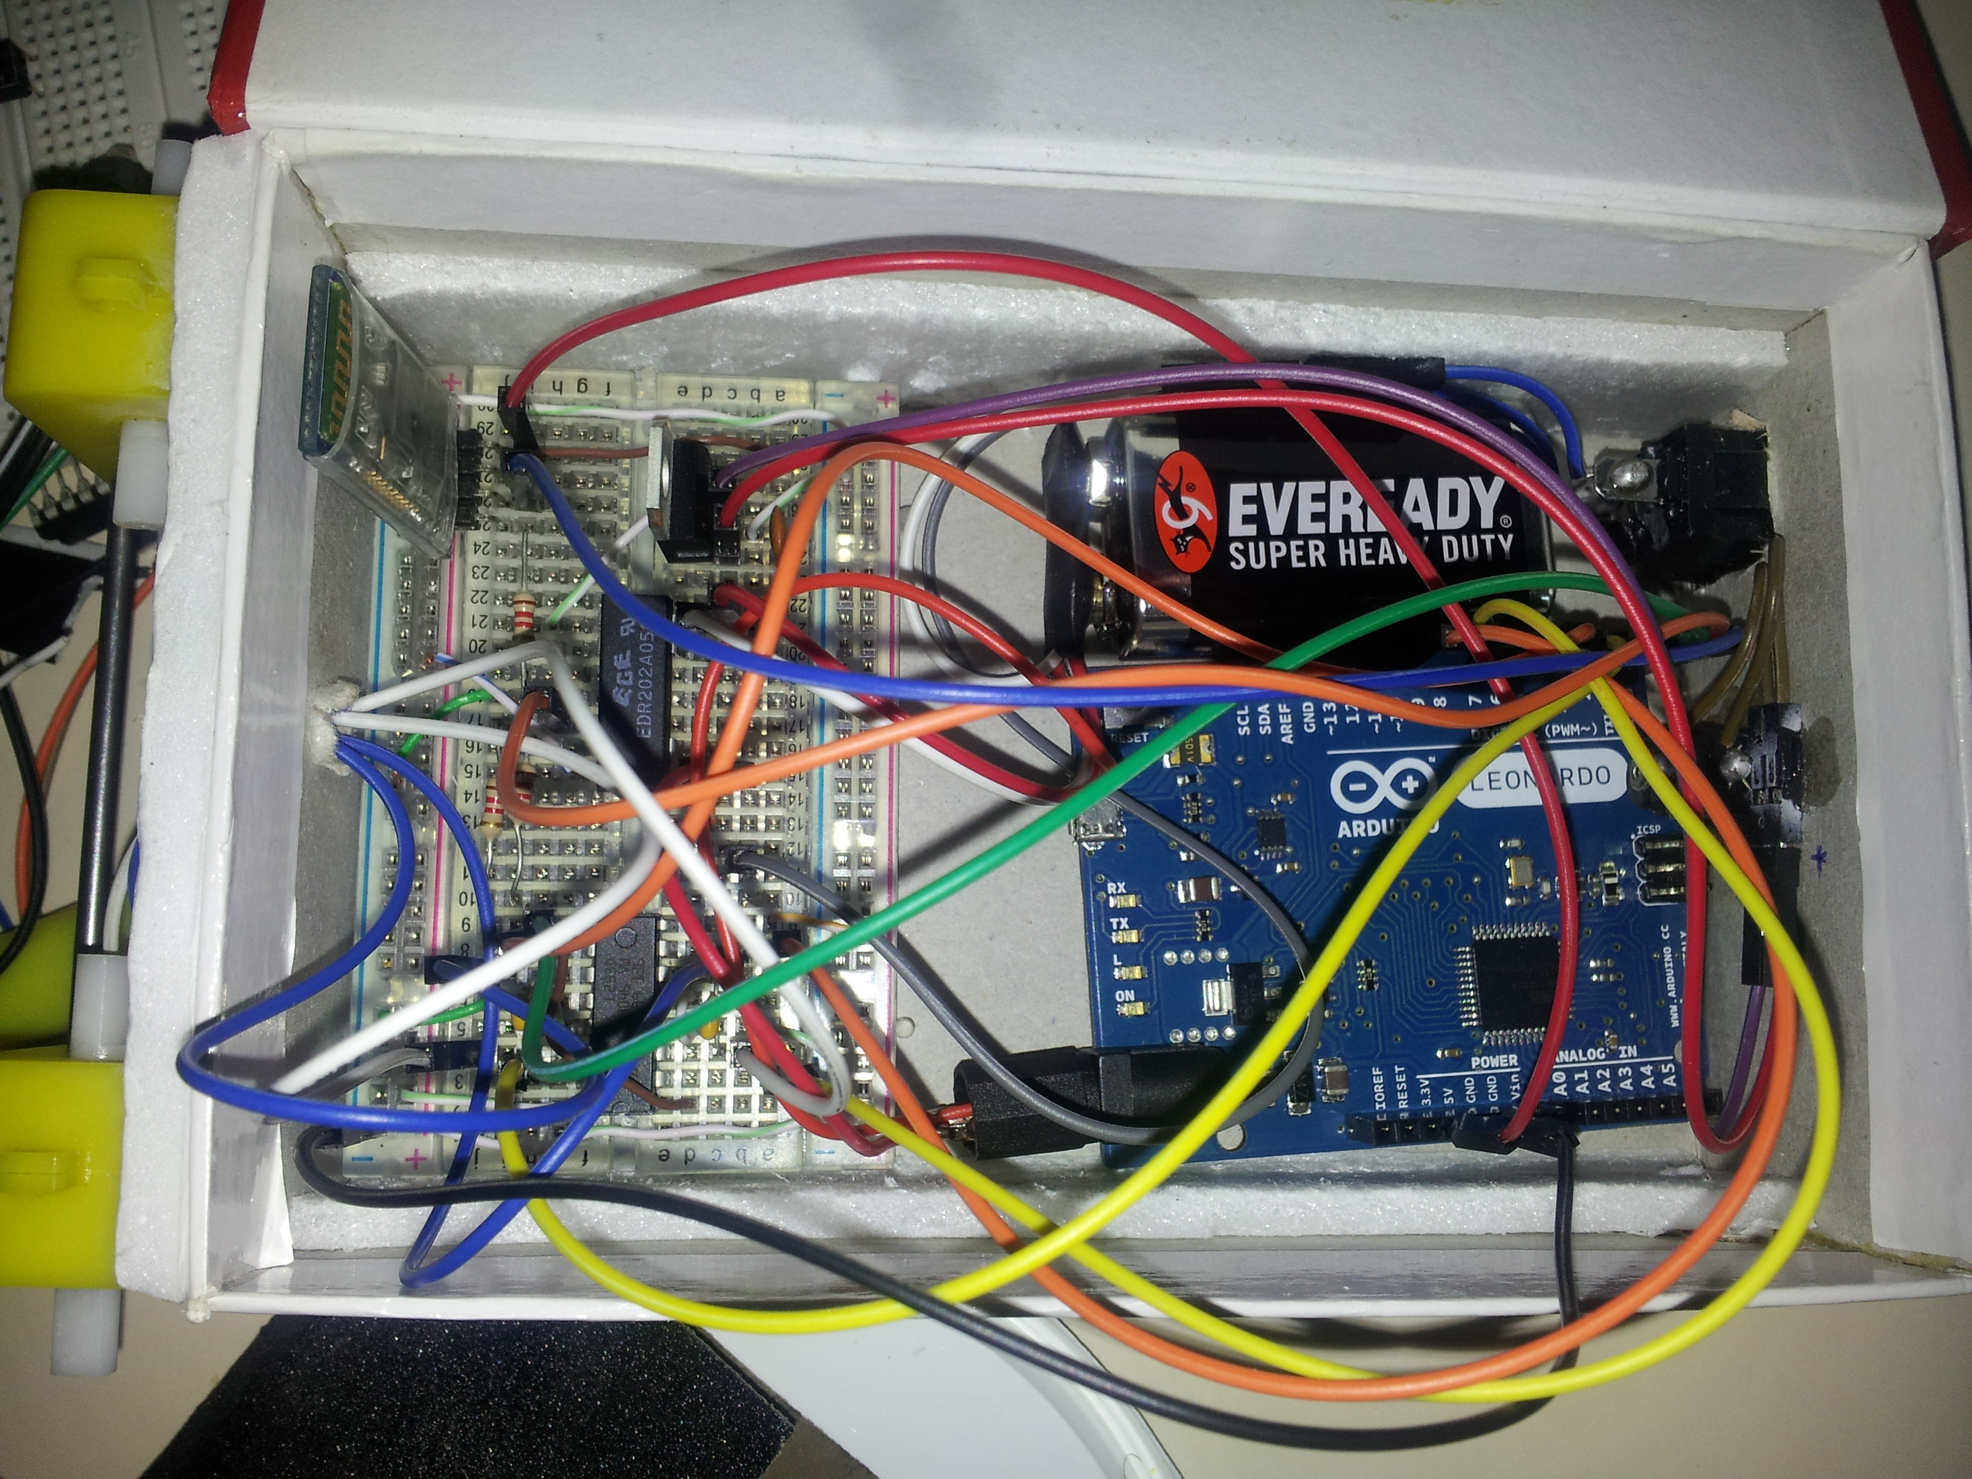
Les composants utilisés
Partie de contrôle et module
Un Samsung Galaxy S2 (Exploitation du gyroscope)
Une Carte Arduino Leonardo
Un module Bluetooth HC-05

Slide 8
Les composants utilisés
Partie électrique et connexions
Des fils électriques
Des connecteurs mâle-mâle et femelle-femelle
Une plaque à essai
Une pile 9V avec clip
Un jack d’alimentation 3.1mm
Un régulateur 9V
3 condensateurs 100nF
3 résistances 1kOhm
1 L293D
2 interrupteurs
Un transformateur abaisseur de tension 9V (externe)

Slide 9
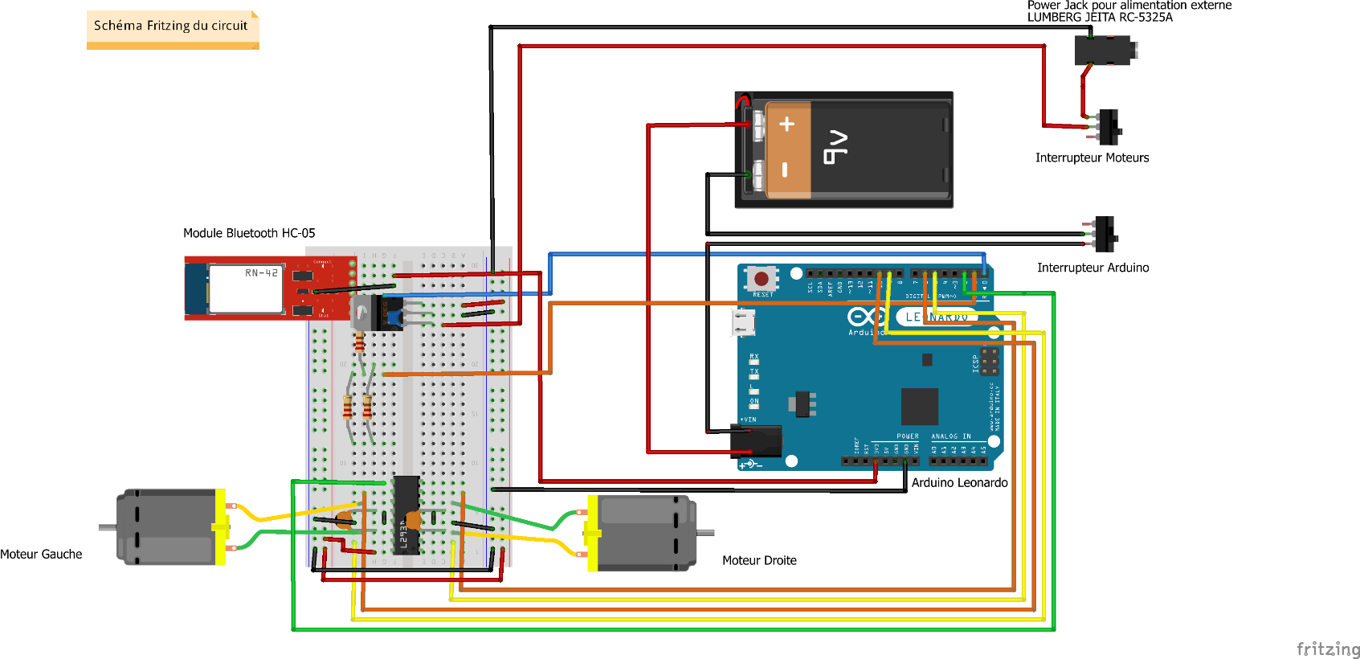
Représentation du circuit

Slide 10
Côté software

Slide 11
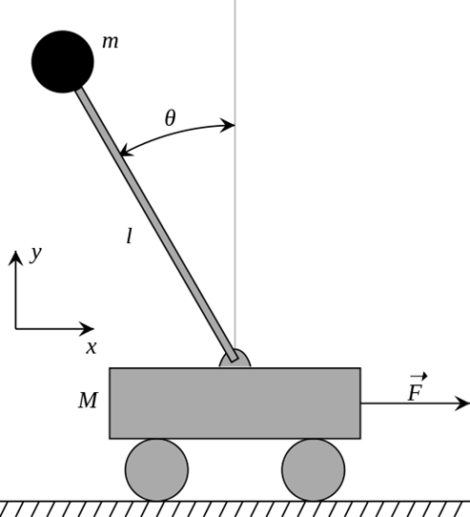
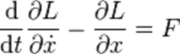
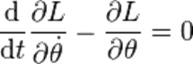
Etude cinématique

Slide 12
Approximations

Slide 13
Principe de régulation

Slide 14
Choix du régulateur
Linear Quadratic Regulator
LQR

Slide 15
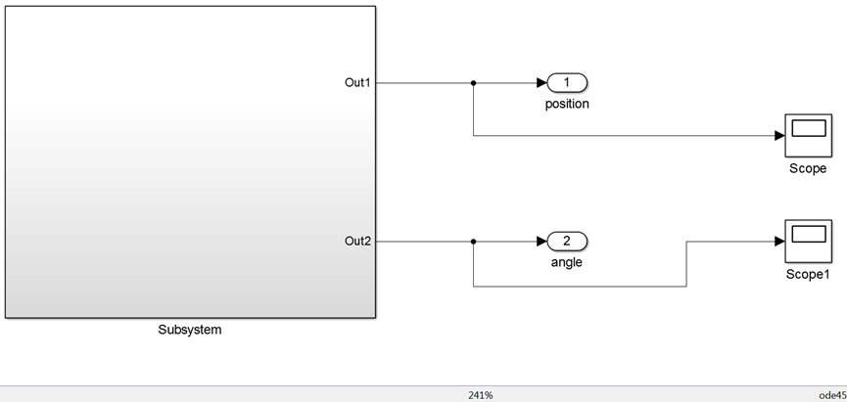
Simulation sur Matlab

Slide 16
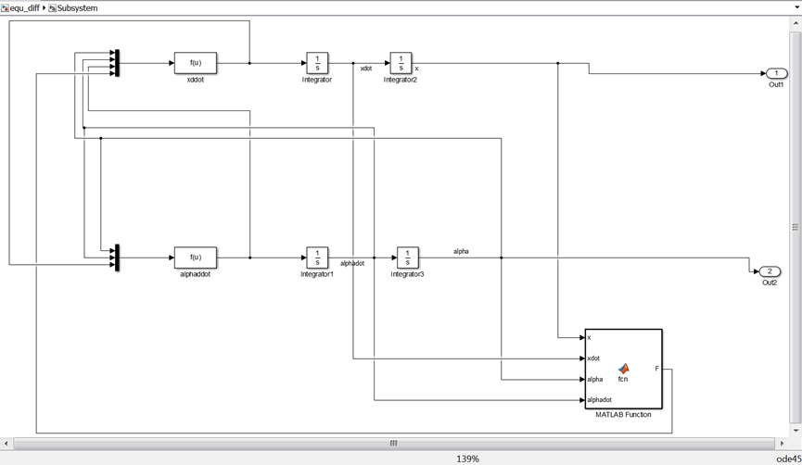
Simulation sur Matlab

Slide 17
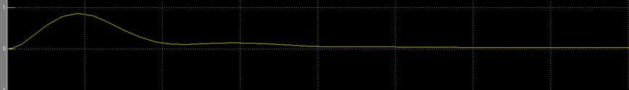
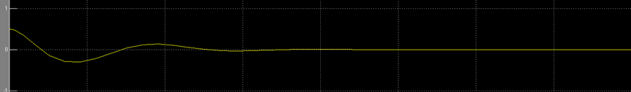
Simulation sur Matlab
Réponse en position
Réponse en angle

Slide 18
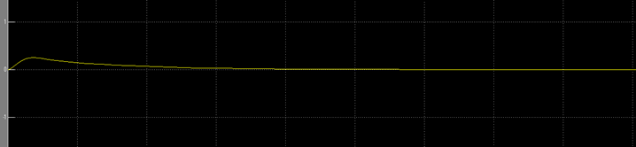
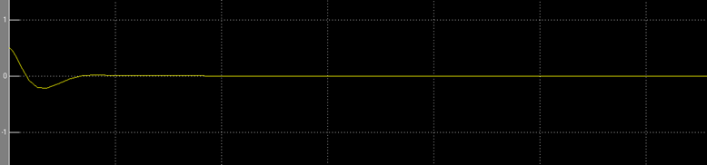
Simulation sur Matlab
Réponse en position
Réponse en angle

Slide 19
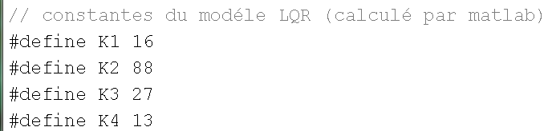
Arduino

Slide 20
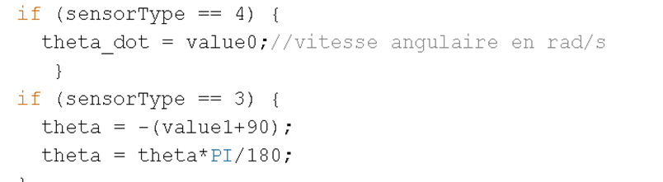
Arduino
Récupération de l’angle et de la vitesse angulaire à l’aide du module Bluetooth

Slide 21
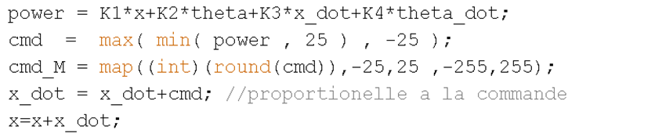
Arduino
Calcul de la commande et estimation de la position et de la vitesse

Slide 22
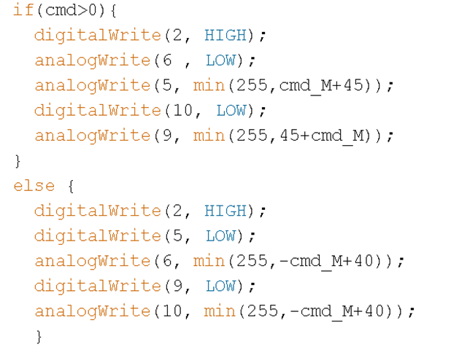
Arduino
Transmission de la commande vers les moteurs

Slide 23
Vidéo et démonstration

Slide 24
Conclusion
Perspectives d’amélioration (Serveur intelligent, Porteur d’objet tout terrain, Chaise roulante de auto-stabilisatrice …)
Importance de la pratique dans l’assimilation du théorique
Travail collectif, persévérant et sérieux
Détermination pour continuer dans des projets plus développés et plus intéressants
« Notre caractère est déterminé par l'absence de certaines expériences plus encore que par celles que l'on fait »
Emile Michel Cioran

Slide 25
Webographie
http://www.instructables.com/id/A-Simple-and-Very-Easy-Inverted-Pendulum-Balancing/
http://www.youtube.com/watch?v=Rm-2lXlCWZk (Arduino Tutorial #9: Leonardo vs. Uno)
http://www.youtube.com/watch?v=ApcEqZ7Twys (Two Wheel Self Balancing Robot)
http://www.youtube.com/watch?v=nXymP6ttxD4 (Arduino - Control DC Motor via Bluetooth)
http://arduino.cc/
http://vimeo.com/2952236 (Inverted Pendulum)
http://ctms.engin.umich.edu/CTMS/index.php?example=InvertedPendulum&section=SimulinkModeling

Slide 26
MERCI
DE VOTRE ATTENTION

Slide 27
École Polytechnique de Tunisie
Application à base de microprocesseur 2013-2014
Robot à deux roues
(Pendule inversé)
Réalisé par
Yassin AYADI
Amèn MEMMI
Mahmoud MASMOUDI
Elèves ingénieurs en 2ème année, option: SiSy

